Slide 1
DİLİMİZİN ZENGİNLİKLERİ PROJESİ
“Sözlük Özgürlüktür”

Slide 2
Projenin Amacı:
Dilimizin Zenginlikleri Projesi; okullarda yapılacak söz varlığını zenginleştirme çalışmaları ile öğrencilerin dilimizin zenginliklerini tanımasını, kültür taşıyıcısı olan sözcüklerimizle buluşmasını, buna bağlı olarak da dili iyi kullanmasını ve düşünce dünyasını geliştirmesini amaçlamaktadır.

Slide 3
Bu sayede öğrencilerimiz dilimizin seçkin ve özgün eserlerini tanıyacak, eserlerimizde geçen sözcüklerin derinliklerini (çeşitli anlamlarını) öğrenecek; milletimizin kültürünü, birikimini, düşünce dünyasını ve hayat tarzını söz varlığımızın içinde yeniden keşfedecektir.

Slide 4
«Dilimizin Zenginlikleri Projesi» Müdürlüğümüz Ortaöğretim Birimi koordinesinde Ortaöğretim, Din Öğretimi, Temel Eğitim, Özel Eğitim ve Rehberlik, Özel Öğretim, Hayat Boyu Öğrenme ve Mesleki ve Teknik Eğitim Şube Müdürlükleri işbirliğiyle gerçekleştirilecektir.

Slide 5
Projenin Hedef Kitlesi:
Bakanlığımıza bağlı resmî/özel okul/kurumlarda öğrenim gören tüm okul öncesi, ilkokul, ortaokul ve lise öğrencileri projenin hedef kitlesini oluşturmaktadır.

Slide 6
Genel Esaslar:
Bakanlık duyurusunun ardından il millî eğitim müdürlükleri tarafından projenin tanıtımı yapılır, il/ilçe ve okul yürütme komisyonlarının kurulması sağlanır ve il/ilçe ve okul koordinatörü belirlenir.
Okulların genel ağ (internet) sayfalarına Dilimizin Zenginlikleri Projesi ile ilgili yeni bir menü eklenir. Eylem planları ve Dilimizin Zenginlikleri Projesi kapsamında gerçekleştirilen etkinlikler, okul genel ağ (internet) sayfası başta olmak üzere okulun tüm paydaşlarının erişebileceği çeşitli mecralarda sürekli paylaşılır.

Slide 7
Dilimizin Zenginlikleri Projesi kapsamında faaliyet düzenlemek üzere okullar arası ve/veya çeşitli yerel kurum/kuruluşlarla iş birlikleri yapılabilir.
Düzenlenmesi planlanan her faaliyet öncesinde faaliyete katılımı beklenen hedef kitleye yönelik etkili bir tanıtım yapılır, sonrasında ise faaliyete ilişkin görsel ve videolar okul genel ağ (internet) sayfası ile okula ait diğer mecralarda paylaşılarak proje görünürlüğünün artması sağlanır.

Slide 8
Dilimizin Zenginlikleri Projesi kapsamında gerçekleştirilen ve öğrencilerin bu çerçevede katıldığı faaliyetler, ilgili birimlerce e-Okul Yönetim Bilgi Sistemi Sosyal Etkinlik Modülü Uygulama Kılavuzu’nda belirtilen esaslara uygun olarak e-Okul Sosyal Etkinlik Modülü’ne işlenir.

Slide 9
Kurul/Komisyonların Oluşumları ve Görevleri:
İl Yürütme Komisyonunun Oluşumu ve Görevleri
İl millî eğitim müdürünün uygun gördüğü il müdür yardımcısı/şube müdürü başkanlığında proje kapsamındaki her okul türünden birer okul müdürü ile birer Okul Öncesi, Sınıf, Türkçe, Türk Dili ve Edebiyatı, Felsefe, Tarih, Görsel Sanatlar ve Bilişim Teknolojileri öğretmenlerinin katılımıyla oluşturulur.
Projenin sağlıklı yürüyebilmesi için her ay bir ilçeyi ziyaret eder, iyi örnekleri il millî eğitim müdürlüğünün genel ağ (internet) sayfasında ve sosyal medya hesaplarında paylaşır.
İl genelinde düzenlenecek yarışmaların şartnamelerini hazırlar ve yarışmaların, duyuru, değerlendirme, ödüllendirme süreçlerini yürütür.
Bakanlıkça düzenlenecek yıl sonu etkinliğine gönderilecek materyalleri toplar, tasnif eder ve Bakanlığın ilgili birimine gönderir.
Yıl sonu raporunu hazırlar ve merkez yürütme kuruluna gönderir.

Slide 10
Okul Yürütme Komisyonunun Oluşumu ve Görevleri
Okul müdürünün uygun gördüğü müdür yardımcısı başkanlığında, en az iki öğretmen ve her sınıf düzeyinden birer öğrencinin katılımıyla oluşturulur.
Okul yürütme komisyonu; okul öncesi ve ilkokullarda sınıf zümre başkanları, ortaokullarda Türkçe zümresi, liselerde ise Türk Dili ve Edebiyatı zümresi ile koordineli çalışır. Gerekli durumlarda ortaokul ve liselerde okul müdürlüğünce Türkçe ve Türk Dili ve Edebiyatı zümresi içerisinden okul yürütme komisyonunda görev yapmak üzere daimi üye seçilebilir.
Projenin okulda görünür olmasını ve tüm sınıflarda uygulanmasını sağlar.
İl millî eğitim müdürlüklerince proje kapsamında duyurusu yapılan il geneli yarışmaların duyurusunu yapar ve katılımı teşvik eder.
Yıl sonu raporunu hazırlar ve ilçe yürütme komisyonuna gönderir.

Slide 11
OKUL ÖNCESİ EYLEM PLANI

Slide 12
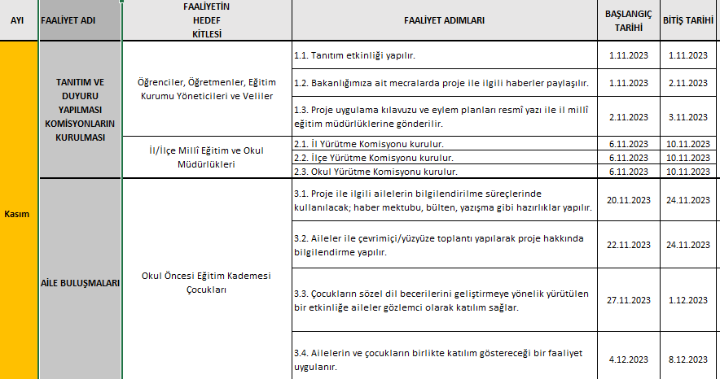

Slide 13
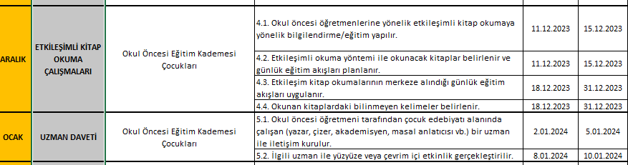

Slide 14
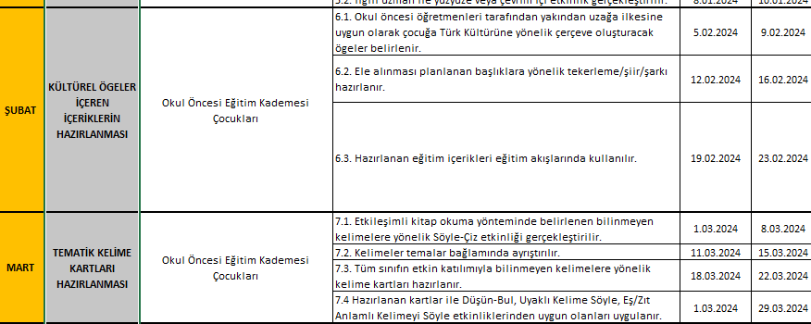

Slide 15
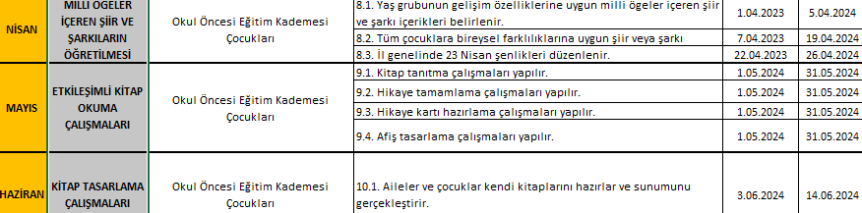

Slide 16
Okul Öncesi Eser Listesi
365 Gün Öykü Kitabı (53 Kitap)
Eğitime Erken Eğitimle Başla: EÇE Projesi kapsamında hazırlanan öykü kitapları (36 Kitap)
Eğitimde Birlikteyiz: Engeli Olan Çocuklar İçin Kapsayıcı Erken Çocukluk Eğitimi Projesi kapsamında hazırlanan öykü kitapları (36 Kitap)
Demokrasi: Gelecek Bizim Öykü Kitapları (5 Kitap)

Slide 17
İLKOKUL KADEMESİ EYLEM PLANI

Slide 18
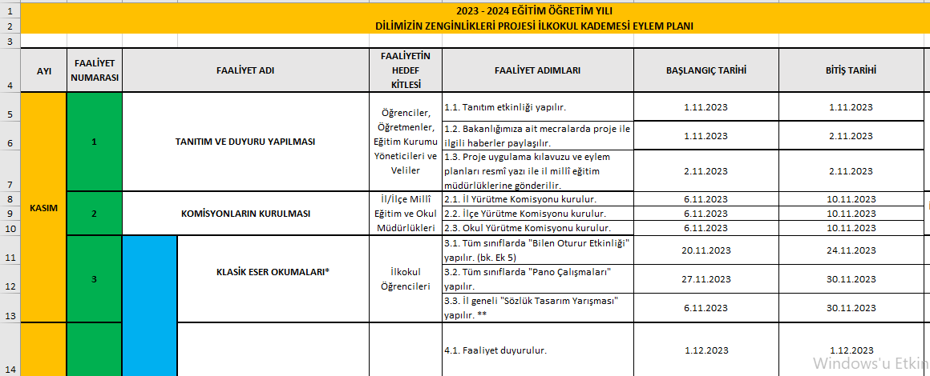

Slide 19
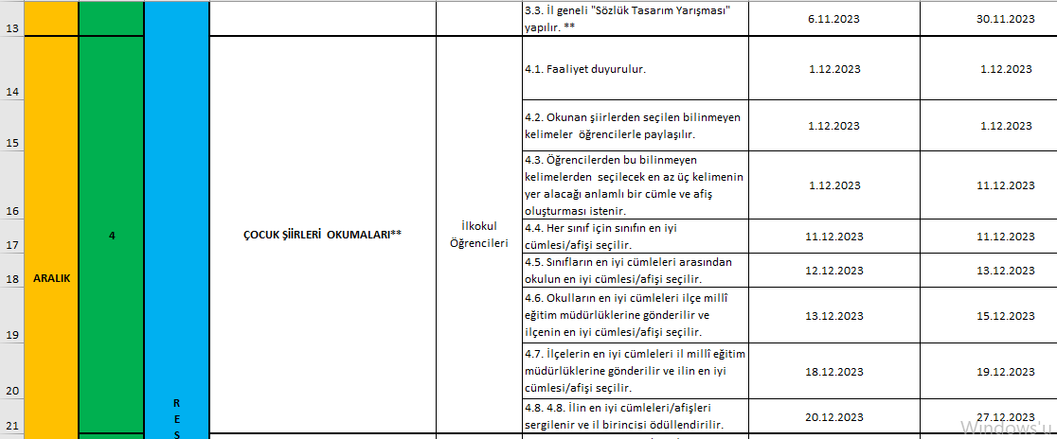

Slide 20
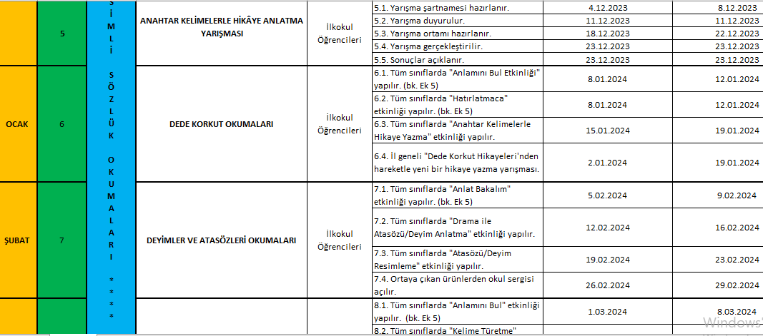

Slide 21
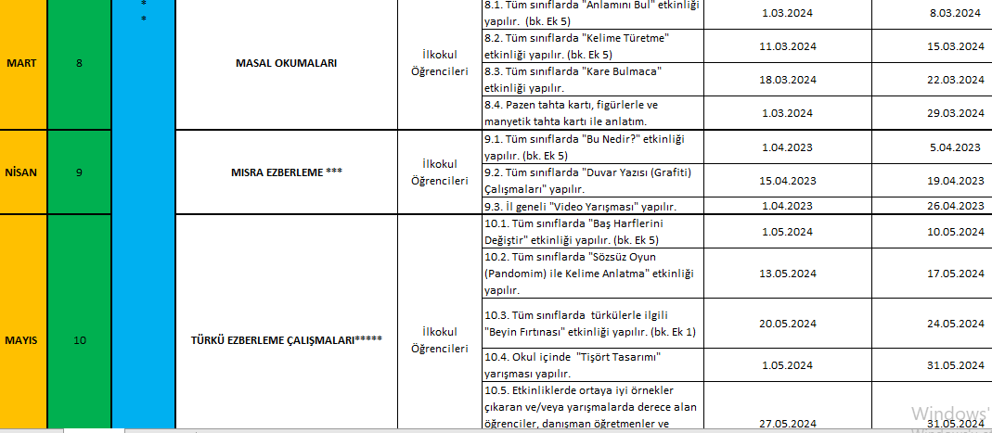

Slide 22
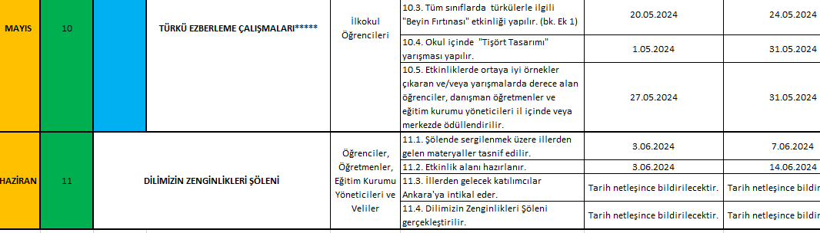

Slide 23
* Klasik Eser Okumaları faaliyeti eser listesi için ilkokul kaynakçasında yer alan eserler kullanılabilir. (bk. Ek 7)
** Okunacak şiirler ilkokullar için eserler kaynakçasında yer alan Çocuk Şiirleri Antolojisi'nden seçilecektir. (bk. Ek 7)
*** Ezberlenecek mısarlar için kaynakçada yer alan memleket şiirleri ve çocuk şiirleri antolojisi kullanılabilir. (bk. Ek 7)
**** Tüm faaliyetlerin en verimli şekilde gerçekleştirilmesi için sözlük okuma faaliyeti ile eş güdümlü hareket edilmesi gerekmekte olup sözlük önerileri için bk. Ek 10
*****Çanakkale Türküsü, Yemen Türküsü, Uzun İnce Bir Yoldayım, Çayeli'nden Öteye

Slide 24
İlkokul Eser Listesi
TEGM Bizim Hikâyemiz Serisi (39 Kitap)
Türk Masalları
Türk Bilmeceleri
Türk Tekerlemeleri
Ömer Seyfettin Seçme Hikâyeler
Çocuk Şiirleri Antolojisi
Memleket Şiirleri Antolojisi
Mesneviden Seçme Hikâyeler

Slide 25
ORTAOKUL EYLEM PLANI

Slide 26
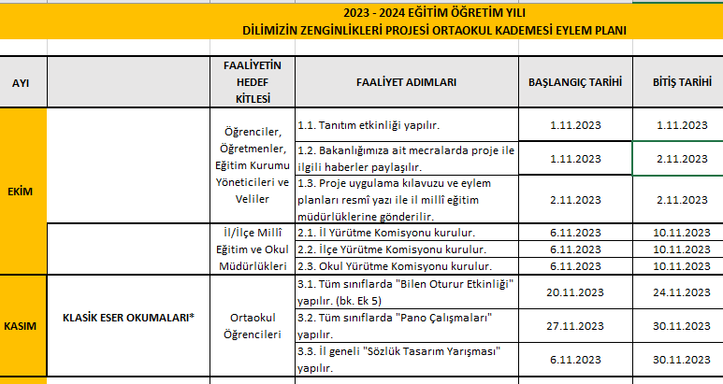

Slide 27
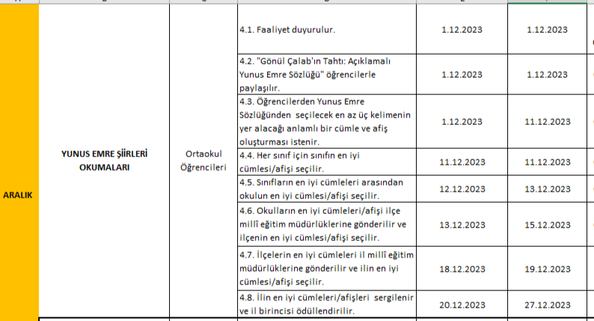

Slide 28
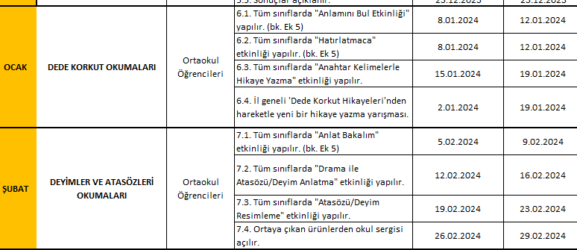

Slide 29
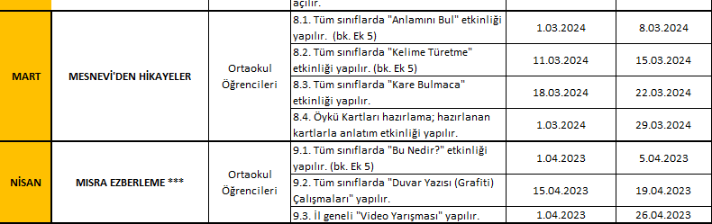

Slide 30
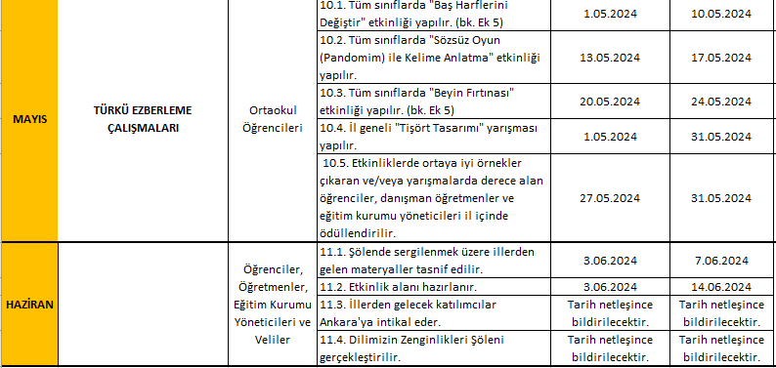

Slide 31
* Klasik Eser Okumaları faaliyeti eser listesi için Ek 8' de yer alan eserlerkullanılabilir
** Okunacak şiirler ilkokullar için eseler kaynakçasında yer alan Çocuk Şiirleri Antolojisinden seçilecektir. (bk. Ek 7)
*** Ezberlenecek mısarlar için kaynakçada yer alan memleket şiirleri ve çocuk şiirleri antolojisi kullanılabilir. (bk. Ek 7)
**** Tüm faaliyetlerin en verimli şekilde gerçekleştirilmesi için sözlük okuma faaliyeti ile eş güdümlü hareket edilmesi gerekmekte olup sözlük önerileri için (bk. Ek 10)

Slide 32
Ortaokul Eser Listesi
Türk Masalları
Türk Bilmeceleri
Türk Tekerlemeleri
Dede Korkut Hikâyeleri (6, 7, 8. Sınıflar için)
Ömer Seyfettin/ Seçme Hikâyeler
Refik Halit Karay/ Seçme Hikâyeler
Sait Faik Abasıyanık/ Seçme Hikâyeler
Çocuk Şiirleri Antolojisi
Memleket Şiirleri Antolojisi

Slide 33
Ortaokul Eser Listesi
Safahat (5, 6, 7, 8. Sınıflar için)
Mesneviden Seçme Hikâyeler (6, 7, 8. Sınıflar için)
Yunus Emre Divanı (5, 6, 7, 8. Sınıflar)
Fatih Sultan Mehmed’e Nasihatler (5, 6, 7, 8. Sınıflar)
Mesnevi’nin Ruhu (7, 8. Sınıflar)
Kâmil İnsan (8. Sınıflar)
Ebu Ali Sina Hikayeleri (7, 8. Sınıflar)
Yüce Hedefler Kitabı (8. Sınıflar)

Slide 34
LİSE KADEMESİ EYLEM PLANI

Slide 35
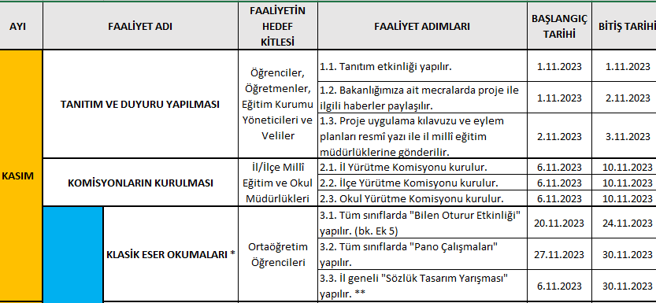

Slide 36
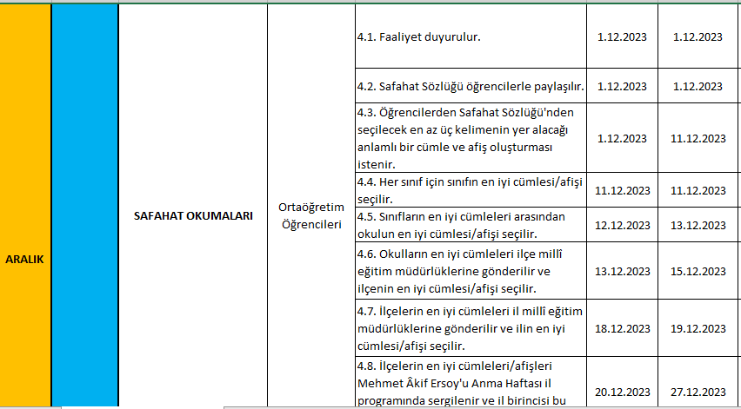

Slide 37
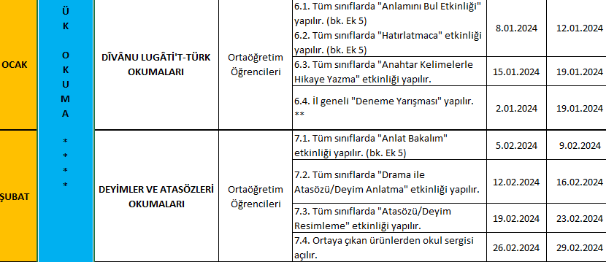

Slide 38
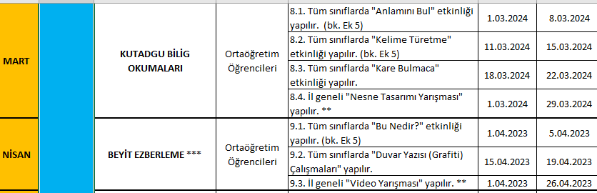

Slide 39
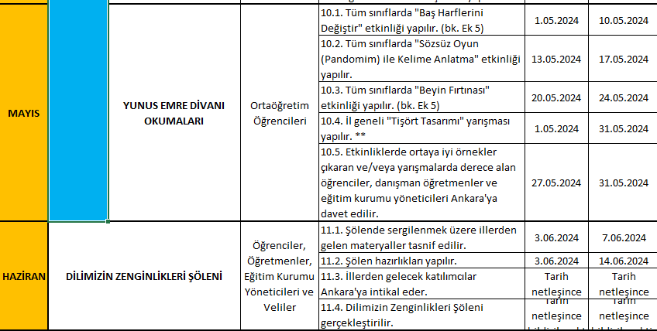

Slide 40
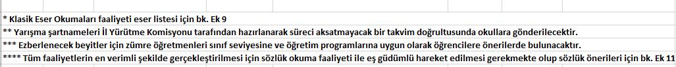

Slide 41
Lise Eser Listesi
Safahat (Hazırlık, 9, 10, 11, 12.Sınıflar)
Yunus Emre Divanı (Hazırlık, 9, 10, 11, 12. Sınıflar)
İlimlerin Sayımı (11, 12. Sınıflar)
Mîzânü'l-Hak (10, 11, 12. Sınıflar)
Ahmed Cevdet Paşa ve Mecelle (Hazırlık, 9, 10, 11, 12. Sınıflar)
Leyla vü Mecnun (11, 12. Sınıflar)
Rind ile Zâhid Sıhhat ile Maraz (11, 12. Sınıflar)

Slide 42
Lise Eser Listesi
Ahlak Dersleri (Hazırlık, 9, 10, 11, 12. Sınıflar)
Siyasetname (Hazırlık, 9, 10, 11, 12. Sınıflar)
Pendname-i Attar Şerhi (Hazırlık, 9, 10, 11, 12. Sınıflar)
Tehzibu’l Ahlak (Hazırlık, 9, 10, 11, 12. Sınıflar)
Ariflerin Delili (10, 11, 12.Sınıflar)

Slide 43
İlkokul/Ortaokul Sözlük Listesi
Türkçe Sözlük Kaynakçası
Büyük Türkçe Sözlük
Türk Dili Sözlüğü
Dilbilgisi Terimleri Sözlüğü
Türkçe Sözlük I-II
Türkçe Sözlük I-IV
Sınıflandırılmış Türk Atasözleri

Slide 44
İlkokul/Ortaokul Sözlük Listesi
Türkçe Eş Anlamlı ve Karşıt Anlamlılar Sözlükleri
Türkçede Anlamdaş ve Karşıt Kelimeler Sözlüğü
Türkçede Yakın ve Karşıt Anlamlılar Sözlüğü
Türkçede Eş ve Karşıt Anlamlar Sözlüğü

Slide 45
İlkokul/Ortaokul Sözlük Listesi
Deyimler Sözlükleri
Atasözleri ve Deyimler Sözlüğü
Ortak Kültür Sözlüğü
Sınıflandırılmış Türk Atasözleri

Slide 46
İlkokul/Ortaokul Sözlük Listesi
Söyleyiş Sözlükleri
Konuşma Dili ve Türkiye Türkçesinin Söyleyiş Sözlüğü

Slide 47
İlkokul/Ortaokul Sözlük Listesi
Farklı Alanlarda Sözlükler
Türkçe Bitki Adları Sözlüğü
Anadolu Kuş Adları Sözlüğü
Türkçede Renkler Sözlüğü
TÜBİTAK Sosyal Bilimler Ansiklopedisi

Slide 48
Lise Sözlük Listesi
Türkçe Sözlük Kaynakçası
Burhân-ı Katı
Misalli Büyük Türkçe Sözlük (3 Cilt)
Eski Uygur Türkçesi Sözlüğü
Osmanlıca-Türkçe Ansiklopedik Lûgat
Yeni Tarama Sözlüğü
Divânu Lügati't-Türk Dizini
Büyük Türkçe Sözlük

Slide 49
Lise Sözlük Listesi
Türkçe Sözlük Kaynakçası
Elehçetü'l-Lügat, Matbaa-i Âmire
Türkçe Dilinin Etimolojisi Sözlüğü
Türk Dili Sözlüğü
Dilbilgisi Terimleri Sözlüğü
Türk Lügati, İstanbul
Divânu Lügati't-Türk, I-III
Gramer Terimleri Sözlüğü

Slide 50
Lise Sözlük Listesi
Türkçe Sözlük Kaynakçası
İki Kur’an Sözlüğü Lügat-ı Ferişteoğlu ve Lügat-ı Kânûn-ı İlâhî
Ahter-i Kebîr
Farsça-Türkçe Türkçe-Farsça Sözlük
Kâmûs-ı Türkî
Kâmûsu’l-A’lâm
Tarihi ve Etimolojik Türkiye Türkçesi Lügatı
XV. Yüzyıl Başlarında Yapılmış "Satırarası" Kur'ân Tercümesi

Slide 51
Lise Sözlük Listesi
Türkçe Sözlük Kaynakçası
Dil Bilgisi Terimleri Sözlüğü
Bahşayşi Lügati /Eski Oğuzca Sözlük
Kıpçak Türkçesi Sözlüğü
Türkçe Sözlük I-II
Türkçe Sözlük I-IV
Açıklamalı Dilbilim Terimleri Sözlüğü

Slide 52
Lise Sözlük Listesi
Türkçe Sözlük Kaynakçası
Türkçede Yakın ve Karşıt Anlamlılar Sözlüğü
Sınıflandırılmış Türk Atasözleri
Karşılaştırmalı Türk Lehçeleri Sözlüğü I-II
Türk İşaret Dili Sözlüğü

Slide 53
Lise Sözlük Listesi
Türkçe sözlükler
Asırlar Boyu Tarihi Seyri içinde Misalli Büyük Türkçe Sözlük
Pratik Türkçe Sözlük
Büyük Türkçe Sözlük
Türk Dili Sözlüğü
Hayat Büyük Türkçe Sözlüğü
Türkçe Sözlük
Okyanus Ansiklopedik Türkçe Sözlük
Türkçe Öğreten Sözlük

Slide 54
Lise Sözlük Listesi
Deyimler Sözlükleri
Atasözleri ve Deyimler Sözlüğü
Ortak Kültür Sözlüğü
Sınıflandırılmış Türk Atasözleri

Slide 55
Lise Sözlük Listesi
Söyleyiş Sözlükleri
Konuşma Dili ve Türkiye Türkçesinin Söyleyiş Sözlüğü

Slide 56
Lise Sözlük Listesi
İmla Terimleri Sözlükleri
Edebiyat Terimleri Sözlüğü
Yazın Terimleri Sözlüğü
Edebiyat Bilgileri Sözlüğü
Türk Edebiyatı Ansiklopedisi
Açıklamalı Edebiyat Terimleri Sözlüğü
Edebiyat Terimleri Sözlüğü
Istılahat-ı Edebiyye
Talim-i Edebiyat

Slide 57
Lise Sözlük Listesi
Başka Dillerden Sözlükler
Arapça- Türkçe Yeni Kamus
Büyük Fransızca-Türkçe Sözlük
İngilizce - Türkçe Sözlük
Latince Türkçe Sözlük
Lügatname-i Dehhud
Rusça Temel Sözlük (Rusça-Türkçe / Türkçe- Rusça)
Sanskritçe Türkçe Sözlük
Türkçe- Almanca Sözlük
Yunanca - Türkçe, Türkçe - Yunanca Sözlük

Slide 58
Lise Sözlük Listesi
Farklı Alanlarda Sözlükler
Türkçe Bitki Adları Sözlüğü
Türkçenin Büyük Argo Sözlüğü
Edebiyat Lügati
Anadolu Kuş Adları Sözlüğü
Tasavvuf Sözlüğü
Ansiklopedik Divan Şiiri Sözlüğü
Türkçede Renkler Sözlüğü
Türk Dilince Dualar, Beddualar Sözlüğü
Belagat Terimleri Sözlüğü
TÜBİTAK Sosyal Bilimler Ansiklopedisi

